Slide 1
Kastamonu Üniversitesi
LOJİSTİK PLANLAMA DERSİ
LOJİSTİKTE GÜNCEL KONULAR (TERSİNE LOJİSTİK VE YEŞİL LOJİSTİK)
Dr. Öğr. Üyesi Nazlıcan DİNDARİK
ndindarik@Kastamonu.edu.tr
www.kastamonu.edu.tr

Slide 2
Lojistik Faaliyetlerin Çevresel Etkileri

Slide 3
Ulaşımın Çevresel Etkisi
Hammadde, yarı mamul ve nihai ürünlerin taşınması sırasında egzoz emisyonlarının ve yakıtın hava, su ve toprağa karışması, çevre üzerinde olumsuz etkiler oluşturur.

Slide 4
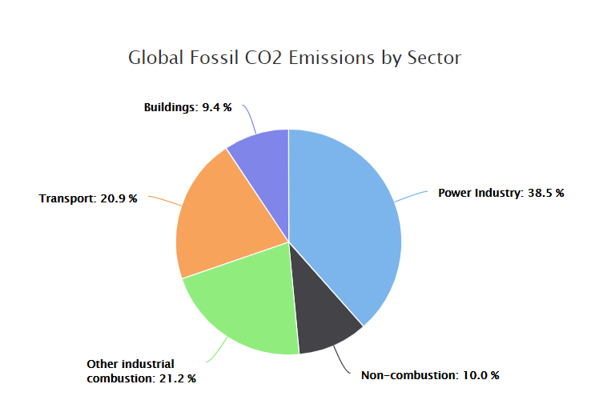
Dünya genelinde sera gazı emisyon değerleri incelendiğinde;
1. sıradaki ülke Çin,
2. sıradaki ülke ABD
3. Sırada Hindistan
4. Sırada Rusya
5. Sırada Japonya bulunuyor.
Dünyada lojistik sektöründe sera gazı emisyonlarının dağılımına baktığımızda bu oranın %89’u taşıma ve %11 tesisler ve depolardan gelmektedir.

Slide 5
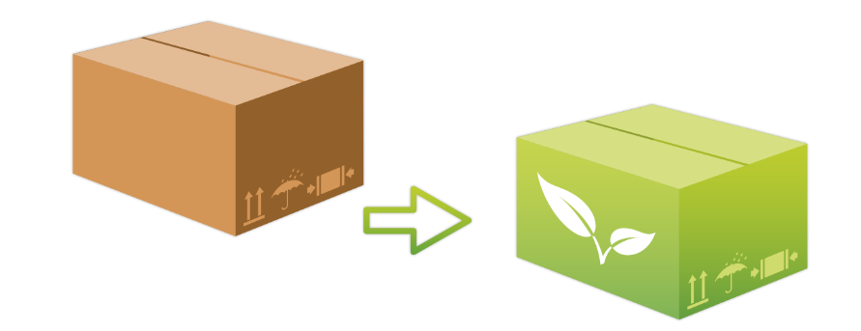
Ürün ve Paketlerinin Çevresel Etkisi
Lojistik sistemdeki ürün ve paketler; çevreyi, ulaşım etkileri ve kullanımdan sonra meydana getirdikleri atıklar nedeniyle etkilerler.
Bu ürün ve paketlerin biçim ve özellikleri, malzeme taşıması ve verimli ulaşım potansiyelini basitleştirebilir veya karmaşıklaştırabilir.
Çözüm: Dönüştürülebilir ürünler ile dönüştürülebilir veya yeniden kullanılabilir paketler, tedarikten sonra müşterilerden tedarikçiye yeniden ulaştırılmalıdır. Amaç, ürün ve paketlerin tasarım ve kullanımını kontrol etmektir. Böylece en az çevresel zararla yeniden dönüştürülebilir ve kullanılabilirler. Ayrıca amaç, daha küçük ve hafif paketlerin geliştirilmesini sağlamaktır.
Böylelikle atık miktarı azaltılabilir. Atık miktarı ve atıkların çevresel etkisini azaltmanın bir diğer yöntemi de paket kullanımını kısıtlamak, paketlerdeki malzeme miktarını azaltmak ve daha büyük paketlerde daha çok ürün tutmaktır.

Slide 6
Malzeme Tedarik Sisteminin Çevresel Etkisi
Malzeme tedarik sistemi, tedarikçi seçimi ve tedarikçilerin teslimat talepleri doğrultusunda çevresel etkiye tesir eder.
Tüm tedarik zincirindeki çevresel etkiyi düzenlemenin bir yolu, tedarikçilerin çevre konularına odaklanmış bir şekilde çalışmalarını talep etmektir,
örneğin yalnızca ISO 14000 sertifikalı tedarikçilerle çalışmak gibi….
* ISO 14000 Çevresel Yönetim Standartları

Slide 7
LOJİSTİĞİN ÇEVREYE OLAN ZARARINI AZALTMADA NE GİBİ ÇÖZÜMLER VEYA UYGULAMALARLAR YAPILABİLİR?

Slide 8
LOJİSTİKTE YEŞİL (ÇEVRECİ) UYGULAMALAR

Slide 9
Yeşil Tedarik Zinciri Nedir?
Yeşil tedarik zinciri yönetimi, bir işletmenin ürün tasarımını, ham madde ve kaynak kullanımını, üretimini, lojistik ve dağıtımını, geri dönüştürülmesini ve ömrü dolduğunda yok edilmesini kapsamaktadır.
Tüm bu aşamalarda çevreye olan etkilerin ve insan sağlığının göz önünde bulundurularak tedarik zincirinin yönetilmesi gerekir.
İşletmelerin sürdürülebilirliklerini devam ettirebilmeleri için tüm bu alanlarda çevreye duyarlı uygulamaları benimsemeleri ve uygulamaları gerekmektedir.

Slide 10
Yeşil tedarik zinciri yönetimi, tedarik zincirinin çevresel etkisini hafifletmeye çalışmak yerine, toplam çevresel etkiyi azaltmak için bu organizasyonlarda değer yaratmayı teşvik eder. Yeşil tedarik zincirinin özel hedefi genellikle CO2 emisyonlarının azaltılması olsa da farklı faydaları da bulunur:
Yeşil tedarik zinciri verimliliği artırır,
Daha az atık üretimine katkıda bulur,
Yenilikçidir,
Üretim maliyetlerinin azalmasını sağlar,
Geri dönüşümü teşvik ederek hammaddelerin yeniden kullanımını sağlar,
Karlılığı artırır,
Müşteri tabanına katma değer kazandırır.

Slide 11
“Yeşil Lojistik”
Çevreye en az zarar verecek şekilde, lojistik faaliyetlerin gerçekleştirilmesi amacıyla, tüm faaliyetlerin çevre üzerindeki olumsuz etkisini ölçmek ve en aza indirmeye çalışmaktır.
Bu kavramın ortaya çıkmasının asıl sebebi, özellikle Batı ülkelerindeki tüketici bilincidir.
Alıcılar, tükettikleri malzemelerin, her geçen gün daha çevreci olmasını istemekte ve bu konuda özellikle dünya markası olan firmalara, büyük oranda baskı uygulamaktadır. Artık ürünler, kalite ve fiyat açısından hemen hemen eşit düzeye gelmiştir.
Alıcılar, çevreci olan ürünleri tercih ederek ürünlerin seçimi ile ilgili kriterlerin içine yeni bir kriter eklemişlerdir.
Bunun doğal sonucu olarak marka firmalar ilk adımda ürünlerini çevreye en az zarar veren maddelerden üretmektedir. Her yeni ürün kısa zamanda taklit edilebildiği gibi, çevreci madde kullanımı da yaygınlaşınca bugünkü konuma ulaşmıştır. Artık sadece üretim maddelerinin değil, aynı zamanda üretim sürecinin de ne kadar çevreci olduğu, ciddi bir satış politikası hâline gelmektedir.
Sonuç olarak çok uluslu markalaşmış şirketler, yakında birçok büyük kurumsal müşterilerinden ve kanun koyuculardan gelen baskılar sonucu, çevresel koşullara en uygun üretim metotlarını ve lojistik uygulamaları kendi bünyelerinde ve tedarik zinciri partnerlerinde mutlaka hayata geçirmektedir.

Slide 12
Yeşil uygulamaların lojistik ile ilgili boyutuna örnek olarak;
taşımacılıkta zararlı atıkların ve emisyonların azaltılması,
kazaların nedenlerinin araştırılarak sıklığının azaltılması,
taşımacılık çalışanlarının sağlığı ve çalışma koşullarının iyileştirilmesi,
doğaya daha az zarar veren yakıtların kullanılması,
tersine lojistik uygulamaları,
ömrünü doldurmuş taşıma araçlarının hurdaya ayrılması ve/veya değerlendirilmesi
her türlü kaynak kullanımında israftan kaçınarak çevreye daha az zarar verilmesi gibi örnekler sayılabilir.

Slide 13
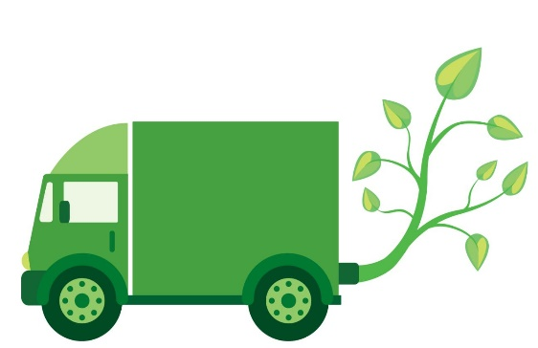

ÇEVRECİ DAĞITIM
  Lojistik sektöründe doğaya salınan zararlı gazların karbonmonoksit, hidrokarbonlar vs. azaltılması yani emisyon izleme ve ölçümleme, çevreci uygulamalar yoluyla sürdürülebilirliği sağlamanın sadece bir örneğidir.
  Sürdürülebilirliği sağlamak için yapılacak başka örnekler;
  alternatif yakıt kullanımı,
  rota planlama ve optimizasyonu,
  alternatif taşıma yöntemleri ile etkinlik sağlama,
  yenilenebilir enerji kaynaklarının kullanılması gibi uygulamalar sayılabilir.

Slide 14
ÇEVRECİ DEPOLAMA
Depolamada da çevreci uygulamalara örnek olabilecek birçok önlemler alınabilir.
Örneğin,
Depoda yeşil enerji kaynaklarının kullanılması,
Rüzgar, güneş gibi yenilenebilir enerjilerden faydalanılması,
Tavanın açık bırakılarak tesis içi aydınlatmada güneş ışınlarının kullanılması,
Yağmur suyu toplama sistemleri ile
Su kullanımında verimlilik sağlanması

Slide 15
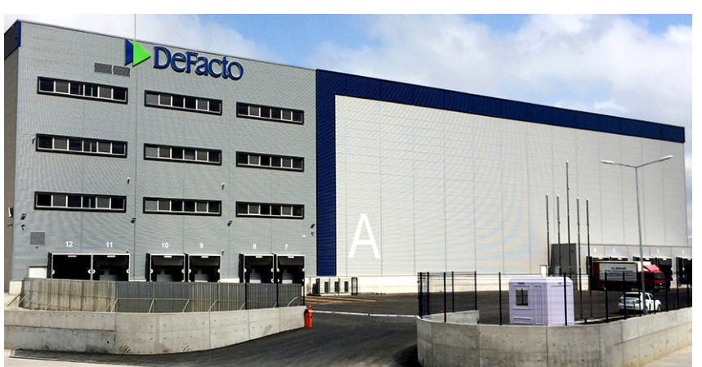
ÇEVRECİ DEPOLAMA
Yine depo tesislerinin yeşil bina şeklinde tasarlanması yoluyla çevreye duyarlı depolar oluşturulabilir.
İnşaat aşamasında geri dönüşümlü beton ve diğer malzemelerin kullanılması, binaların ısı yalıtımının yapılması, ısıtma ve havalandırmada daha az enerji harcayan alternatiflerin seçilmesi de bu örnekler arasında sayılabilir.
Örneğin: Alacalı İnşaatın yaptığı çevre dostu binalar (Algida, Defacto, IKEA alışveriş merkezi, Mercedes Benz, Metro Gross Market, Türk Pirelli, Yeşilkaya (hepsiburada.com), Yiğitoğluve Wacker Makine binaları yer alan Alacalı, Boğaziçi Tersanesi gibi yapılar…

Slide 16
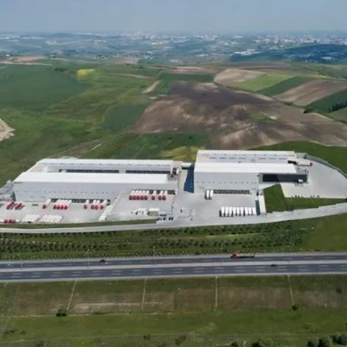
Örneğin: Mars Logistics’ten 1 Milyon Dolarlık Sürdürülebilir Enerji Yatırımı
Avrupa Yakası’nın en büyük GES (Güneş Enerji Santrali Sistemi) projesi, Mars Logistics’in yaklaşık 1 milyon dolarlık yatırımı ile hayata geçiyor. Proje ile Hadımköy Lojistik Merkezi’nin 12.098 metrekarelik çatı alanı güneş panelleri ile kaplanacak.
Yılda 94.469 adet ağaç kurtarılacak

Slide 17
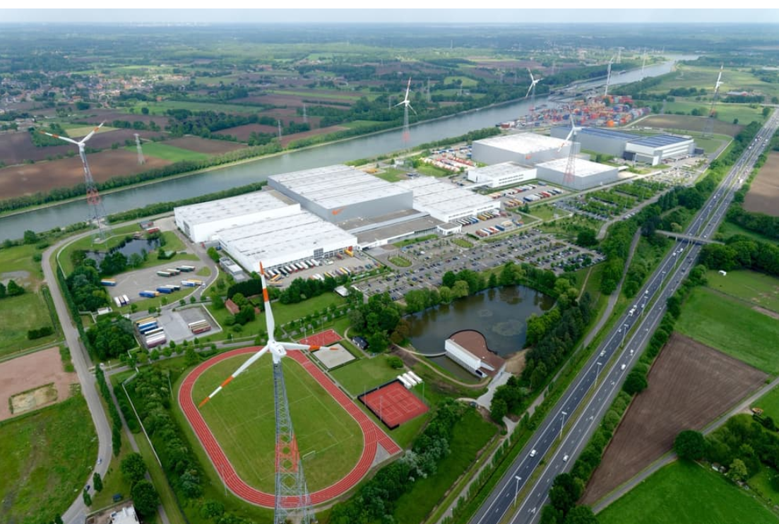
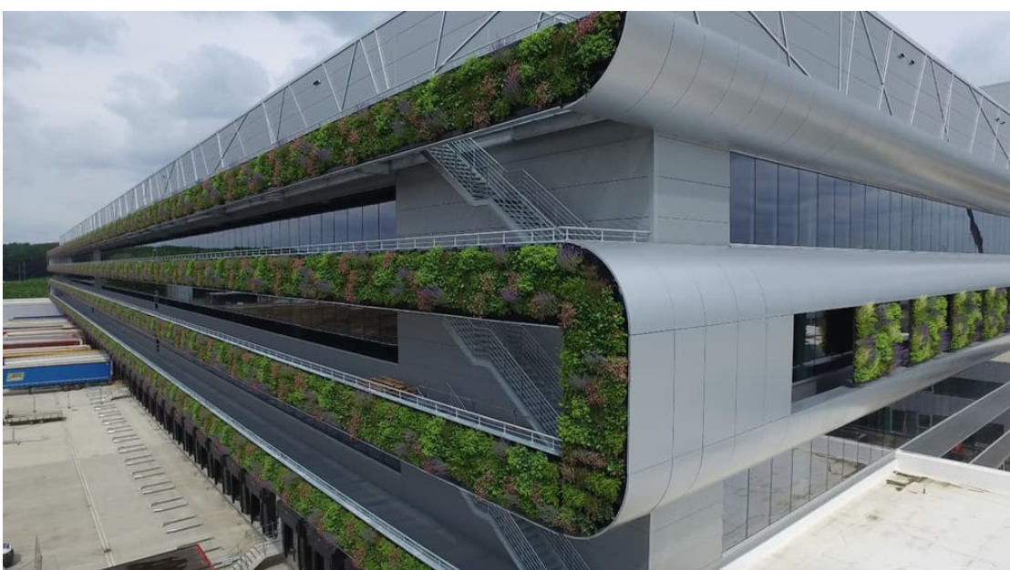

Slide 18
ÇEVRECİ DEPOLAMA
Depo içi taşıma mesafelerini optimize ederek kısaltmak, taşıyıcı ve konteynerleri defalarca kullanılabilir şekilde tasarlamak, malzeme taşımada enerji tasarruflu araçlar kullanmak, taşımada etkinliği artırmak için depo içi yerleşimi en doğru şekilde planlamak bu örnekler arasında sayılabilir.

Slide 19
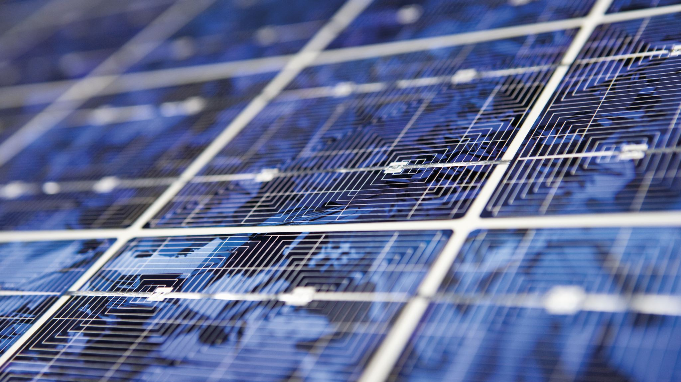
Yeşil Lojistik, Yeşil Depolama
Yeşil lojistik kavramı sadece taşımacılığı ve ürünleri kapsamaz. Sürdürülebilir bir inşaat ve yönetim standartlarına sahip depo alanlarını da ifade eder.
Gelişen lojistik sektörü, yeni depolama alanlarına olan ihtiyacı da artırmaktadır. Yeşil lojistik ilkesini benimsiyorsanız, tercih ettiğiniz depo alanlarının alt yapıları da çevreye duyarlı olmalıdır.
BREEAM veya LEED sertifikaları, lojistik depo sürdürülebilirliğini destekleyen mühürlerden ikisidir.

Slide 20
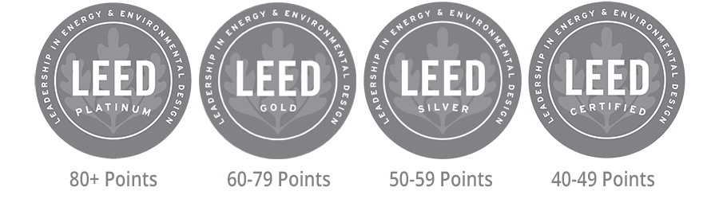
LEED (Leadership in Energy and Environmental Design) SERTİFİKASI
LEED, Amerikan Yeşil Binalar Konseyi (USGBC) tarafından geliştirilmiş yeşil bina derecelendirme sistemlerinden biridir.
LEED, belirli bir binanın veya kompleksin aşağıdaki parametreleri göz önünde bulundurarak tasarlandığını ve inşa edildiğini objektif bir şekilde doğrulanmasını sağlayan, uluslararası kabul görmüş bir yeşil bina sertifikasyon sistemidir:
Maksimum enerji tasarrufu,
Suyun verimli kullanımı,
Azaltılmış sera gazı emisyonları,
Daha sağlıklı iç hava kalitesi,
Artan geri dönüştürülmüş malzeme kullanımı,
Kaynakların optimum kullanımı ve çevresel etkilerine duyarlılık,
Azaltılmış bakım ve işletme maliyetleri.

Slide 21
BREEAM (BRE ENVİRONMENTAL ASSESSMENT METHOD)
Binaların sürdürülebilirliğini değerlendiren, derecelendiren ve belgelendiren dünyanın ilk değerlendirme sistemi “BREEAM” birçok yeşil bina sertifikasyon sisteminin temelini oluşturmuştur. Ancak İngiltere özelinde gelişmiş, İngiltere'ye özgü olmuş, dünyada 78 ülkede kullanılarak 561.100’den fazla sertifikalı, 2.262.900 kayıtlı bina elde dilmiştir.
BREEAM değerlendirmesi, inşa edilecek alanın malzeme tedarikini, tasarımını, inşasını ve işletimini performans kriterlerine dayalı bir dizi hedefe göre değerlendirir.
Enerji, arazi kullanımı ve ekoloji, kirlilik, kullanılan malzemelerin kalitesi, atık yönetimi gibi çeşitli kategorilerde sürdürülebilir değerlere odaklanır.
Her kategori, azaltılmış karbon emisyonları, düşük karbon etkili tasarım, iklim değişikliğine uyum, ekolojik değer ve biyolojik çeşitliliğin korunması dahil olmak üzere en etkili faktörlere odaklanır.
Bağımsız lisanslı değerlendiriciler planın değerlendirmesini yapar ve kriterlerin her biri puanlanır. Ardından yapının sürdürülebilirlik değerlerine uygun olup olmadığına karar verilir.
Bina ve alt yapı sistemlerinin doğrulanmasından sonraki aşaması ise depo içerisinde yapılan uygulamaların takibidir. Yapılan her işlemde geri dönüşüme önem verilmelidir.
Bozulabilir ürünler söz konusu olduğunda, son kullanma tarihlerini kontrol etmek ve ürünlerin bozulmasını önlemek için FIFO (ilk giren ilk çıkmalı) kriteri doğru bir şekilde yönetilmeli ve uygulanmalıdır.

Slide 22
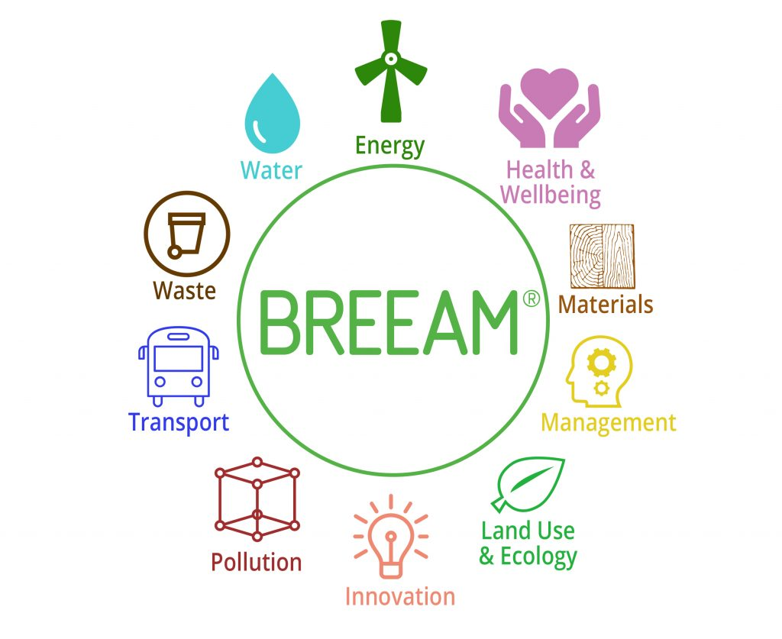
BREEAM SERTİFİKA SEVİYELERİ VE YÜZDELERİ
BREEAM binanın performansa dayalı tasarım, inşaat, tedarik ve operasyon süreçlerini değerlendirir. Değerlendirmeler, bağımsız, lisanslı değerlendiriciler tarafından gerçekleştirilir ve Geçer, İyi, Çok İyi, Mükemmel ve Olağanüstü seviyelerinde derecelendirilir.
BREEAM Geçer (Pass) >30%
BREEAM İyi (Good) >45%
BREEAM Çok İyi (Very Good) >55%
BREEAM Mükemmel (Excellent)>70%
BREEAM Olağanüstü (Outstanding) >85%

Slide 23

Tersine Lojistik
Tersine lojistik, tüketicilerin kullanıp attıkları, ya da ömrünü tamamlamış ürün ve malzemelerin geri dönüştürülmesi ya da imha edilmesi amacıyla tedarik zincirinde geriye doğru yönlendirilmesiyle ilgili tüm süreçleri ve lojistik faaliyetleri kapsar ve bu süreçlerin etkin bir şekilde yönetilmesi ile ilgilidir.
Tersine lojistikte bir işletmenin ilk yapması gerekenlerden biri de uygun lojistik ağının tasarlanıp, taşıma yöntemlerinin seçilerek mümkün olan en hızlı ve düşük maliyetli taşıma planının yapılması olacaktır.

Slide 24
TERSİNE LOJİSTİK
Bir tedarik zinciri, hammaddeyi nihai ürün stokuna dönüştürmek için birlikte çalışan tedarikçiler, üreticiler, distribütörler, perakendeciler ve nihai müşterilerden oluşan kompleks bir ağdır.
Ana malzeme akışı tedarikçilerden üreticilere, distribütörlere, perakendecilere doğrudur. İleri lojistikte çoğu araştırmanın odak noktası tedarik zinciri yönetimidir.
Diğer bir yandan müşterilerden tedarikçilere doğru olan ters malzeme akışı olarak adlandırılan ters lojistik, ürün iadeleri ve sürdürülebilirlik sorunlarından dolayı tedarik zinciri yönetiminde önemli bir role sahiptir.
Ters lojistik “ürün dönüşleri, kaynak azaltımı, geri kazanım, materyallerin yeniden kullanımı, tamir ve yeniden üretimde lojistiğin rolü” olarak tanımlanmıştır.

Slide 25
TERSİNE LOJİSTİK
Ters lojistikte en önemli alanlar geri dönüşüm yöntemleri ve yeniden kullanımdır.
Tedarik zinciri boyunca elde edilen atıklar, ters lojistik sistemi ile üreticiye hammadde olarak geriye dönmekte ve yeniden üretime sokulmaktadır.
Müşteri memnuniyeti açısından da önemli bir kavram olan ters lojistik, müşterinin sahip olduğu ürünün tamiri veya hata nedeni ile değiştirilmesi için işletmeye geri gönderdiği zaman başlar.
Az hasar görmüş olan geri dönmüş ürünler bazı testlerden geçirilir, tamir edilir, tekrar son ürüne dönüşür ve müşterilere satılır.

Slide 26
TERSİNE LOJİSTİĞİN ÖNEMİ
Ürün değerinin, çeşitliliğinin ve geri dönüşüm oranının yüksek olduğu sektörlerde ters lojistik faaliyetlerin önemi büyüktür.
Ters lojistik kurumsal başarıda kritik bir öneme sahiptir.
Ters lojistik; rekabet stratejisi, bir kar merkezi, bir varlığın kurtarılması ve müşteri memnuniyetini artırmanın bir aracı olarak kullanılabilir.
Ters lojistik; varlıklar/değer içerdiğinden ve müşteri ilişkileri üzerindeki potansiyel etkisinden dolayı bir yönetimsel öncelik haline gelmiştir.
Kullanılmış ürünlerin ve malzemelerin kurtarılması hızla büyüyen bir alan haline gelmiştir.
Geri dönüşüm lojistiği maliyetler açısından değerlendirildiğinde Türkiye ekonomisinin %10’luk kısmına denk gelmektedir.
Aynı zamanda hammadde yeniden üretilmediği için hammadde maliyetlerini de belirli bir ölçüde azaltmaktadır.

Slide 27
TERS LOJİSTİĞİN UYGULANMASI
Geri dönüşüm yönetiminin ilk adımı amaç ve stratejilerini belirlemekle başlar.
İkinci adımı ise iade edilen ürünün durumuna göre aşağıdaki uygulamalardan biri gerçekleştirilir:
Üretim Dönüşleri: Üretim aşamasında parçaların ya da ürünlerin geri dönüşüdür. Özetle üretim geri dönüşleri; hammadde fazlası ürünler, kalite kontrolden dönenler, üretim fazlası ürünlerdir.
Dağıtım Dönüşleri: Dağıtım aşamasında oluşan dönüşlerdir. Ürün geri alımı, ürün ticarî dönüşleri, stok ayarlama ve işlevsel dönüşlerden oluşur.
Müşteri Dönüşleri: Ürünün son kullanıcıya ulaştıktan sonra oluşan geri alımlardır. İşletme tüketici arasında ticarî geri alımlar, garanti dönüşleri, hizmet dönüşleri, kullanımı sonlanmış ürün dönüşleri, ömrü sonlanmış ürün dönüşlerinden oluşur.

Slide 28
TERS LOJİSTİĞİN UYGULANMASI
Tamir ve Yeniden Kullanım: Tamiratın amacı, geri dönmüş kullanılmış ürünü yeniden çalışır veya kullanılabilir hale getirmektir.
Yeniden Kullanım ise ürünün hiçbir işlem yapılmaksızın yeniden kullanımı anlamındadır.
Örneğin, paketleme ürünlerinin tekrar tekrar kullanılması.
Ters lojistik, endüstri tarafından oluşan atık miktarını etkili bir şekilde azaltabilir. Yeniden kullanım geri dönüşüme göre daha karlıdır.
Ürün Yenileştirme: Ürün yenileştirmenin amacı, kullanılmış ürünü, belirlenmiş kalite düzeyine getirebilmektir. Ürün yenileştirme, ürünün kalitesini artırır ve ömrünü uzatır.

Slide 29
TERS LOJİSTİĞİN UYGULANMASI
Yeniden Üretim: Kullanılmış ürünün, yeni ürün düzeyinde veya daha yüksek düzeyde kalite, güvenilirlik ve performans özelliklerine sahip olmasını sağlayan işlemlerden geçirilmesi sürecidir. Ürünü düzeltmek yerine ürüne değer katmaya odaklanır.
Ürün Yamyamlaştırma: Başka bir ürünün tamir, yenileme ve yeniden üretimde değerlendirilmek üzere mevcut ürünün bazı kısımlarının yeniden kullanılmasıdır.
Geri Dönüşüm: Geri dönüşümün amacı, kullanılmış ürün ve bileşenlerin materyallerinin yeniden kullanılabilmesidir.
Gömmek: Sonuç itibariyle geri alım süreçlerinden hiç biri yapılmaz ise ürünlerin toprağa gömülme ihtimali çok yüksek olur.

Slide 30

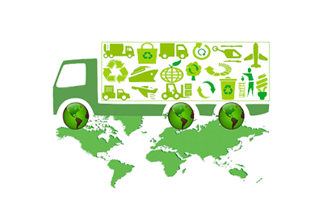
GERİ DÖNÜŞÜM LOJİSTİĞİ
Kullanılmış ürünlerin ve malzemelerin geri toplanması, bazı şartlarda sökülmesi ve sınıflara ayrılması (elektonik, kağıt, cam vb.) ve birtakım işlemlerden sonra yeniden üretim sürecine dâhil edilmesidir.

Slide 31
Geri Dönüşüm Lojistiği
Tersine lojistikte önemli bir başlığı teşkil eden geri dönüşümle ilgili yeni gelişmeler ve yeni düzenlemeler (Avrupa Birliği’ndeki WEEE ve RoHS gibi) geri dönüşüm faaliyetlerinin önemini artırmış ve yaygınlaşmasını sağlamıştır.
WEEE’nin açılımı, “Waste Electrical and Electronic Equipment” olup, bu direktif sayesinde Avrupa Birliği’nde üretici firmalar, elektronik ürünlerinin geri dönüştürülmesinde çevreci politikalar izlemek zorunda kalmışlardır.
Benzer şekilde RoHS direktifi de elektronik kartlarda ve malzemelerde bazı maddelerin bulunmamasını şart koşan bir direktiftir. İngilizce açılımı Restriction of Hazardous Substances Directive (Belirli Zararlı Maddelerin Kullanımını Kısıtlama) olan RoHS, 27 Ocak 2003 tarihinde Avrupa Konseyi tarafından kabul edilerek yürürlüğe girmiştir.
Kurşun, kadminyum, civa ve bromür gibi insan sağlığına zararlı maddelerin kullanımını kısıtlayan bir yönergedir.

Slide 32
Tersine Lojistik ve Geri Dönüşüm Lojistiği
Tersine lojistikte çok farklı geri kazanım seçenekleri söz konusu olabilmektedir.
Yeniden kullanım olup ürün, geri kazanım sürecinden geçtikten sonra tıpkı yeni ürünmüş gibi kullanılabilir.
Tamir etmedir. Ürünün arızalı kısmı tamir edilerek yeniden kullanılabilir hâle gelir.
Yenilemektir. Burada ürünün parçalarından bazıları yenilenerek ürün tekrar işlevsel hâle gelir.
Yeniden üretimde ise ürün tamamen parçalarından ayrılarak bu parçalar yeni ürünlerde tekrar kullanılmak üzere ayrı ayrı değerlendirilir. Burada ürün tamamen yeniden üretilmektedir.
Parça almada ise ürünün kullanılabilir durumda olan parçaları alınarak diğer parçalar hurdaya ayrılmaktadır.

Slide 33
KAYNAKÇA
Akben, İ., & Demirer, Y. (2020). Yeşil ve tersine lojistikte geri dönüşüm davranışı: Geri dönüşümde tüketicinin rolü. İdeal Kültür Yayıncılık. ISBN 978‑6257059169
Mücevher, M. H. (2021). Sürdürülebilir lojistik için üç öncelikli strateji: Yeşil lojistik, tersine lojistik ve yalın lojistik. Enderun, 5(1), 39-54.
Bardakçı, H. (2022). Sürdürülebilir lojistikte dünyanın iki yeni trendi tersine lojistik ve yeşil lojistik uygulamaları: Türkiye için stratejiler. Avrasya Dosyası, 13(2), 9-37.
Temur, G. T., Ayvaz, B., & Bolat, B. (2015). Tersine lojistik yönetimi – Dünyada ve Türkiye’de durum. Nobel Akademik Yayıncılık. ISBN 978-6053200864

Slide 34
Teşekkürler…
Kastamonu Üniversitesi
www.kastamonu.edu.tr

